Slide 1




TRƯỜNG TIỂU HỌC NGUYỄN VĂN CỪ
CHÀO MỪNG QUÝ THẦY CÔ
ĐẾN DỰ GIỜ
Môn: Toán - Lớp 2
GV thực hiện: Đoàn Thị Giỏi

Slide 2




Thứ sáu ngày 06 tháng 02 năm 2026

Slide 3
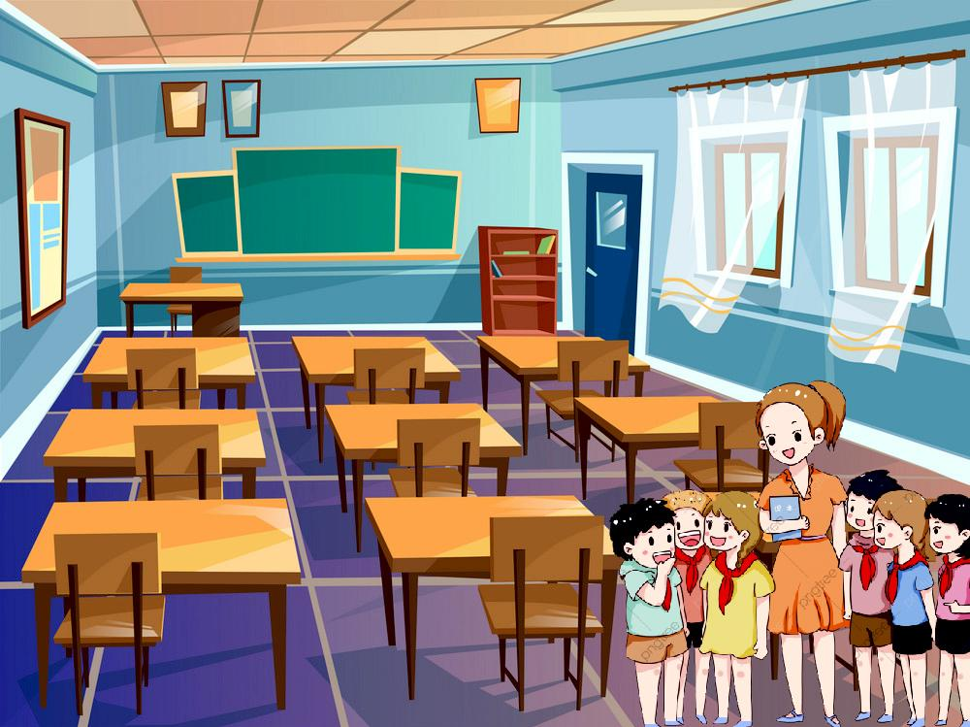
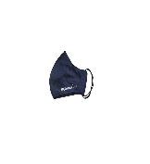


DỌN DẸP VỆ SINH LỚP HỌC

Slide 4


Slide 5
Đặng Nguyễn Song An

Slide 6
Đặng Nguyễn Song An

Slide 7
Lê Quang Anh

Slide 8
Lê Quang Anh

Slide 9
Mai Tiến Đạt

Slide 10
Mai Tiến Đạt

Slide 11
Lê Ngọc Hân

Slide 12
Lê Ngọc Hân

Slide 13
Nguyễn Phi Khanh

Slide 14
Nguyễn Tuấn Khôi

Slide 15
Nguyễn Ngọc Khả Ngân

Slide 16
Nguyễn Ngọc Khả Ngân

Slide 17
Nguyễn Thành Phúc Nhân

Slide 18
Hồ Võ Thảo Nhiên

Slide 19
Phan Xuân Tài

Slide 20
Nguyễn Ngọc Mai Thy

Slide 21
Hồ Trương Nhất Trung

Slide 22
Nguyễn Võ Quang Vũ

Slide 23
Nguyễn Ngọc Khánh Vy

Slide 24
Nguyễn Lê Thiên Ý

Slide 25
Nguyễn Lê Thiên Ý

Slide 26
DỌN DẸP VỆ SINH LỚP HỌC

Slide 27

10
9
8
7
6
5
4
3
2
1
0
2 x 7 = ?
A. 14
B. 25
C. 5
D. 15

Slide 28

10
9
8
7
6
5
4
3
2
1
0
2 x 7 = ?
A. 14
B. 25
C. 5
D. 15

Slide 29
DỌN DẸP VỆ SINH LỚP HỌC

Slide 31
Đặng Nguyễn Song An

Slide 32
Đặng Nguyễn Song An

Slide 33
Lê Quang Anh

Slide 34
Lê Quang Anh

Slide 35
Mai Tiến Đạt

Slide 36
Mai Tiến Đạt

Slide 37
Lê Ngọc Hân

Slide 38
Lê Ngọc Hân

Slide 39
Nguyễn Phi Khanh

Slide 40
Hồ Võ Thảo Nhiên

Slide 41
Phan Xuân Tài

Slide 42
Nguyễn Ngọc Mai Thy

Slide 43
Hồ Trương Nhất Trung

Slide 44
Nguyễn Võ Quang Vũ

Slide 45
Mai Tiến Đạt

Slide 46
DỌN DẸP VỆ SINH LỚP HỌC

Slide 47
10
9
8
7
6
5
4
3
2
1
0
15 : 5 = ?
A. 4
B. 3
C. 10
D. 5

Slide 48
10
9
8
7
6
5
4
3
2
1
0
15 : 5 = ?
A. 4
B. 3
C. 10
D. 5

Slide 49
DỌN DẸP VỆ SINH LỚP HỌC

Slide 52
Phan Xuân Tài

Slide 53
Đặng Nguyễn Song An

Slide 54
Đặng Nguyễn Song An

Slide 55
Lê Quang Anh

Slide 56
Lê Quang Anh

Slide 57
Lê Quang Anh

Slide 58
Mai Tiến Đạt

Slide 59
Mai Tiến Đạt

Slide 60
Lê Ngọc Hân

Slide 61
Lê Ngọc Hân

Slide 62
Lê Ngọc Hân

Slide 63
Nguyễn Phi Khanh

Slide 64
Nguyễn Phi Khanh

Slide 65
Nguyễn Tuấn Khôi

Slide 66
Nguyễn Ngọc Khả Ngân

Slide 67
DỌN DẸP VỆ SINH LỚP HỌC

Slide 68
10
9
8
7
6
5
4
3
2
1
0
5 x 8 = ?
A. 25
B. 20
C. 40
D. 30

Slide 69
10
9
8
7
6
5
4
3
2
1
0
5 x 8 = ?
A. 25
B. 20
C. 40
D. 30

Slide 70
DỌN DẸP VỆ SINH LỚP HỌC

Slide 71


Chủ điểm: MỪNG ĐẢNG – MỪNG XUÂN
Thứ sáu ngày 06 tháng 02 năm 2026
Toán:
LUYỆN TẬP (Tiết 4)

Slide 72
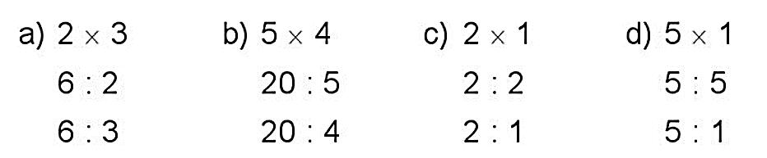
Bài 1
Chủ điểm: MỪNG ĐẢNG – MỪNG XUÂN
Thứ sáu ngày 06 tháng 02 năm 2026
Toán:
LUYỆN TẬP (Tiết 4)
Tính nhẩm

Slide 73
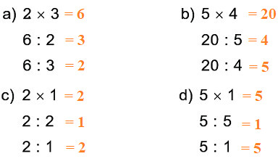
Bài 1: Tính nhẩm

Slide 74
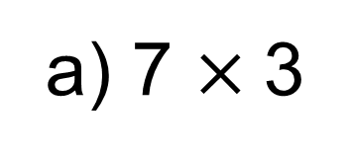
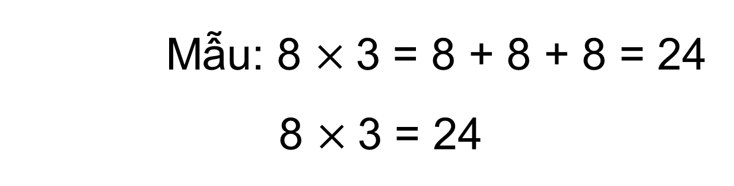
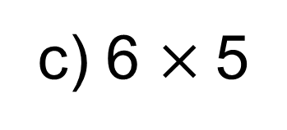
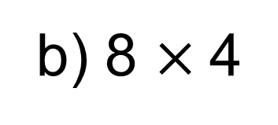
Bài 2
Chủ điểm: MỪNG ĐẢNG – MỪNG XUÂN
Thứ sáu ngày 06 tháng 02 năm 2026
Toán:
LUYỆN TẬP (Tiết 4)
Viết tích thành tổng rồi tính (theo mẫu).
Mẫu: 8 $×$3 = 8 + 8 + 8 = 24
8 $×$3 = 24
a) 7 $×$3
b) 8 $×$4
c) 6 $×$5

Slide 75



b) 8 × 4 = 8 + 8 + 8 + 8 = 32
8 × 4 = 32
a) 7 × 3 = 7 + 7 + 7 = 21
7 × 3 = 21
b) 8 × 4 = 8 + 8 + 8 + 8 = 32
8 × 4 = 32
c) 6 × 5 = 6 + 6 + 6 + 6 + 6 = 30
6 × 5 = 30
c) 6 × 5 = 6 + 6 + 6 + 6 + 6 = 30
6 × 5 = 30.

Slide 76
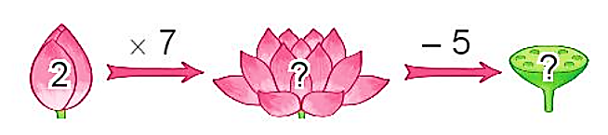
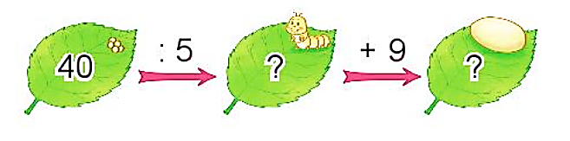
Bài 3
Chủ điểm: MỪNG ĐẢNG – MỪNG XUÂN
Thứ sáu ngày 06 tháng 02 năm 2026
Toán:
LUYỆN TẬP (Tiết 4)
Số?
a)
b)

Slide 77






Bài 3: Số ?
a)
b)

Slide 78
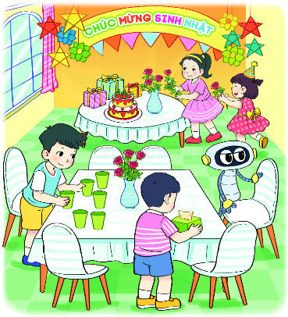
Bài 4
Khi chuẩn bị cho buổi sinh nhật, mỗi lọ hoa Mai cắm 5 bông hoa. Hỏi 2 lọ hoa như vậy Mai cắm tất cả bao nhiêu bông hoa?

Slide 79
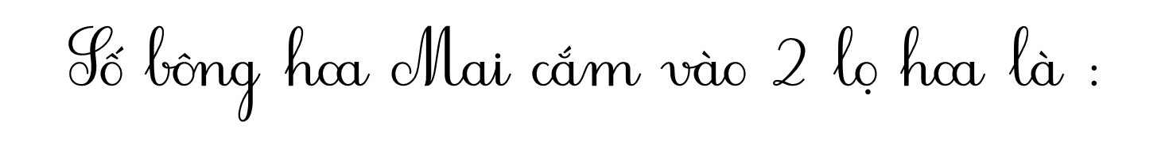
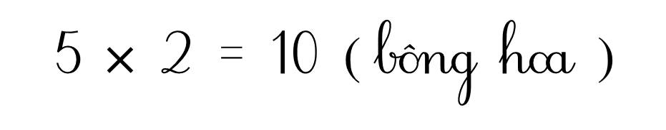

Bài 4
Khi chuẩn bị cho buổi sinh nhật, mỗi lọ hoa Mai cắm 5 bông hoa. Hỏi 2 lọ hoa như vậy Mai cắm tất cả bao nhiêu bông hoa?
Tóm tắt:
Mỗi lọ: 5 bông hoa
2 lọ : …bông hoa?
Bài giải:

Slide 80

VẬN DỤNG – TRẢI NGHIỆM

Slide 81

ĐÚNG HAY SAI ?

Slide 82

18 : 2 = 8

Slide 83
18: 2 = 8
S

Slide 84
5 x 6 = 30

Slide 85
5 x 6 = 30
Đ

Slide 86
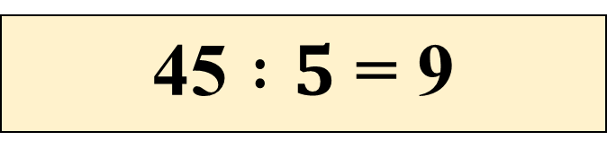
45 $:5$ = 9

Slide 87
45 : 5 = 9
Đ

Slide 88


Kính chúc quý thầy cô sức khoẻ
Chúc các em chăm ngoan học giỏi
Chân thành cảm ơn!

